Slide 1
Тема уроку:
“Поняття про гальванічний елемент як хімічне джерело електричного струму”

Slide 2
Завдання уроку:
дізнатися про хімічні джерела струму;
усвідомити окисно-відновні процеси, які
відбуваються на електродах;
уяснити значимість гальванічних елементів в житті;
зрозуміти актуальність проблеми утилізації джерел енергії

Slide 3
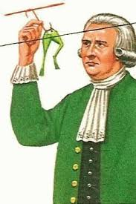
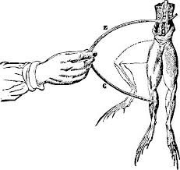
Гальвані Луїджі (1737–1798) – італійський лікар, анатом і фізіолог, один із засновників електрофізіології.
1768 р.
↓

Slide 4
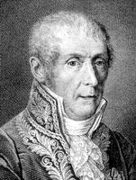
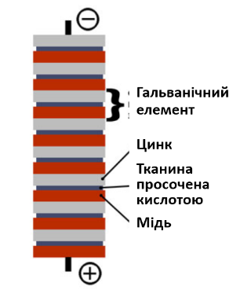
Наприкінці XVIII ст. італійський фізик Алессандро Вольта (Рис. 1) винайшов оригінальний пристрій, що виробляв електричний струм. Це був немов товстий «бутерброд» iз металічних пластин (міді і цинку) i тканини, яка заздалегідь була просякнута розчином сульфатної кислоти.

Slide 5
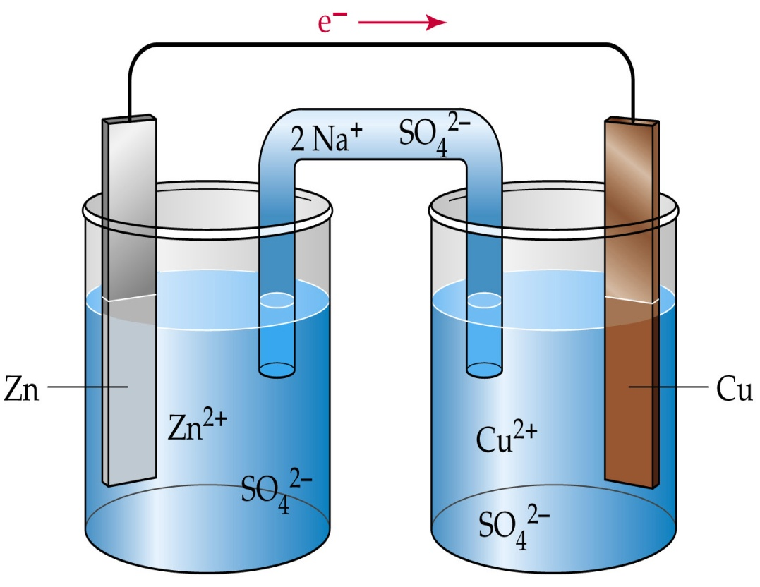
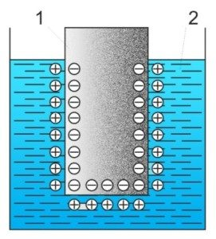
Гальванічний елемент Даніела-Якобі
У 1836 році англійський хімік Джон Фредерик Даніель та незалежно від нього німецький і російський фізик-винахідник Б. С. Якобі, запропонували інший елемент
Cu²⁺ + Zn = Сu + Zn²⁺
Zn|Zn²⁺||Cu²⁺|Cu
Подвійний електричний шар.
1 – металічна пластина
2- розчин

Slide 6
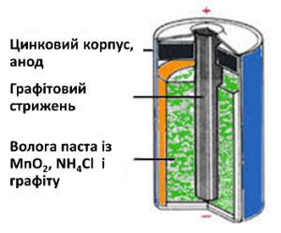
Елемент Лекланше – 1865 р
Zn + 2MnO₂ + 2NH₄Cl = 2MnO(OH) + ZnCl₂ + 2NH₃

Slide 7
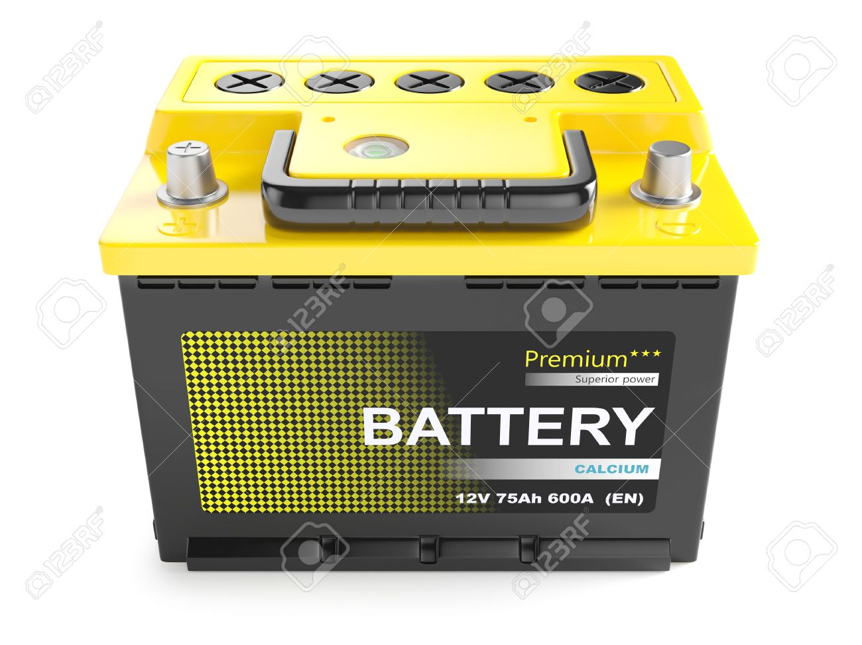
Свинцевий акумулятор (розрядження /зарядження)
PbO₂ +Pb + 2H₂SO₄ ↔ 2PbSO₄ + 2H₂O

Slide 8
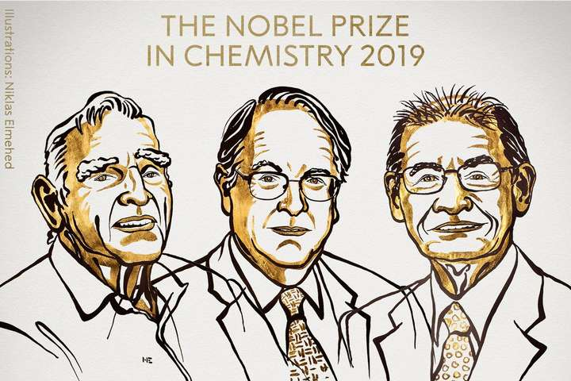
Жовтень 2019 рік
Премію за розробку літій- йонних батарей здобули німець Джон Гуденаф, японець Акира Есино и британець Стэнли Уиттингем

Slide 9
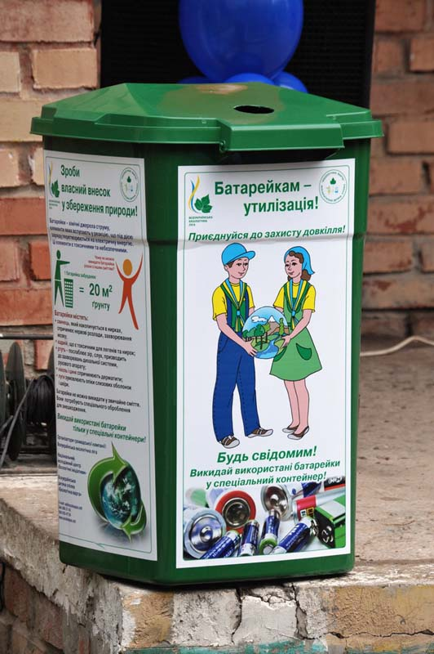
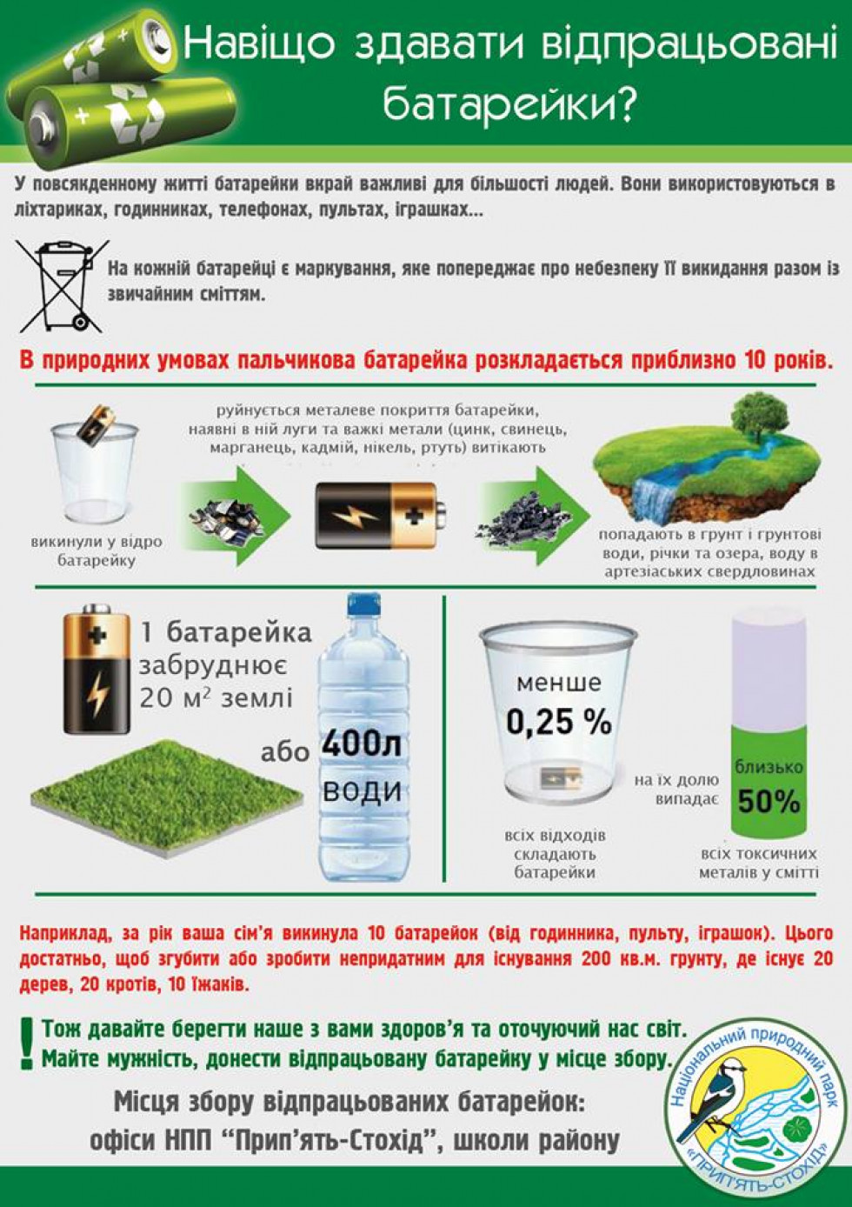
Піклуємось про екологію

Slide 10
Скласти окисно-відновні реакції за варіантами:
1 в. - Zn + MnO₂ + 2NH₄Cl = 2MnO(OH) + ZnCl₂ + 2NH₃
2в. - PbO₂ +Pb + 2H₂SO₄ ↔ 2PbSO₄ + 2H₂O

Slide 11
Сніжна грудка
(Слово-речення –питання-відповідь)
Перший учень проговорює слово, що стосується даної теми, другий складає речення з цим словом, третій складає питання до цього слова, а четвертий відповідає на нього.)

Slide 12
Дом. завдання
Опрацювати §13,
завдання письм.- запропонуйте гальванічний елемент подібний Даніелу, в одному з яких нікелевий електрод буде катодом, а інший анодом. Запишіть процеси, які відбуваються на електродах
На акумуляторі написано “Hq – Cd free”. Навіщо зазначати цю інформацію?

